Slide 1
Образовательный проект «Символ памяти моей малой Родины
Государственное бюджетное учреждение дополнительного образования
Центр детского (юношеского) технического творчества Московского района Санкт-Петербурга
Назарова Виктория Геннадьевна, педагог дополнительного образования,
Милькова Екатерина Юльевна, методист,
Бондарь Ольга Святославовна, педагог дополнительного образования,
ГБУ ДО ЦДЮТТ Московского района Санкт-Петербурга

Slide 2
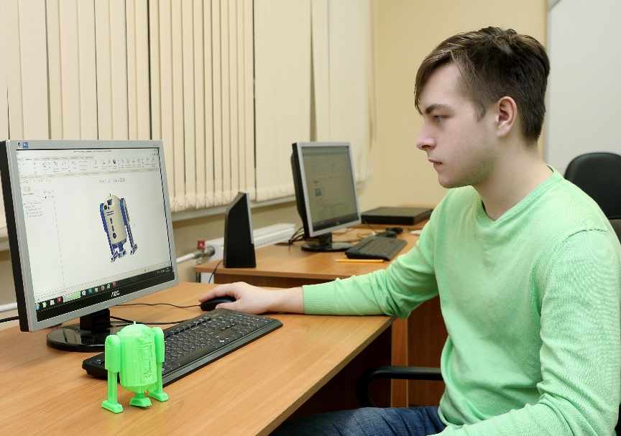
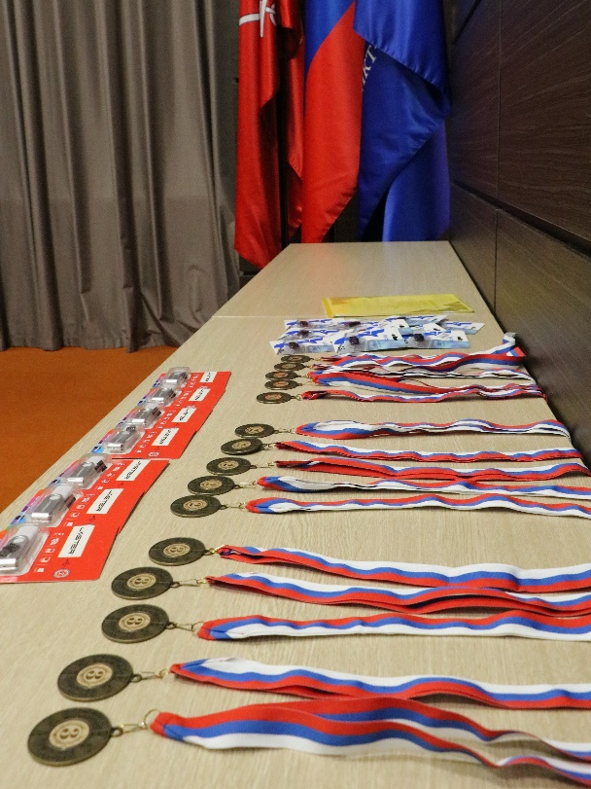
ДООП ЦДЮТТ по освоению 3D-моделирования
3D для младших школьников. Старт
Юный конструктор 3D-проектов
Инженерный дизайн
Основы трехмерной графики и анимации
3D-проектирование в Blender
Основы инженерного конструирования
Трёхмерное компьютерное моделирование и анимация
Цель программ – освоение школьниками 3D-технологий, предпрофессиональные пробы, создание творческих проектов

Slide 3
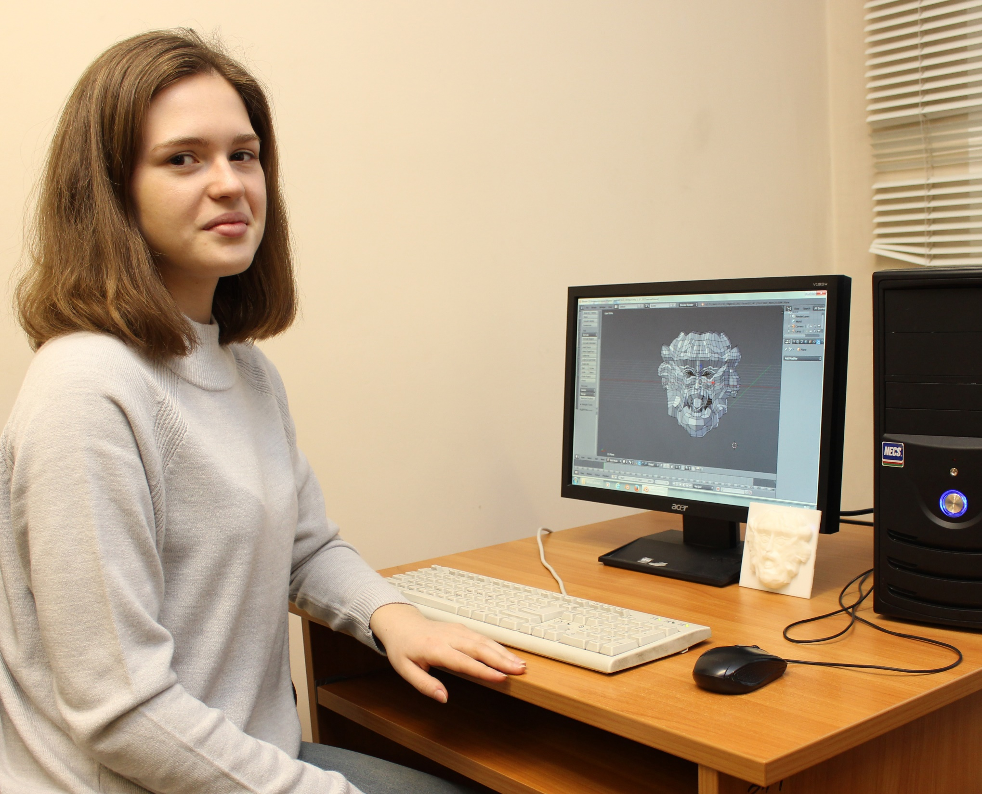
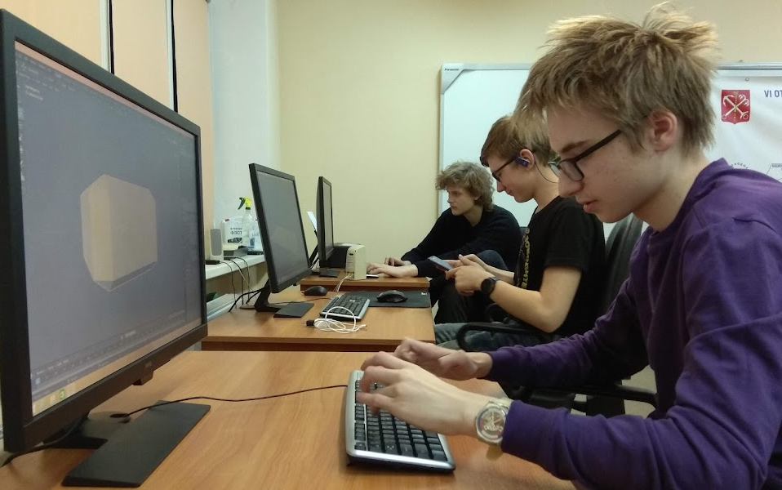
НАРОД, НЕ ЗНАЮЩИЙ СВОЕГО ПРОШЛОГО, НЕ ИМЕЕТ БУДУЩЕГО. Михаил Ломоносов
Идеи практики:
Объединить юных 3D-моделистов через проекты
Патриотическое воспитание молодежи
Сохранять историческую память средствами 3D-технологий
Создать единое открытое пространство для представления проектов
Выявлять и поддерживать талантливых детей, подростков и молодёжь в области технического творчества и информационных технологий
Профориентировать детей, подростков и молодежь
Создать сообщество педагогов-единомышленников

Slide 4
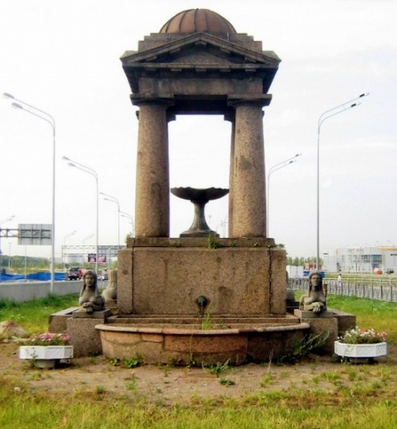
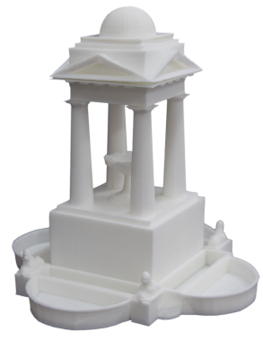
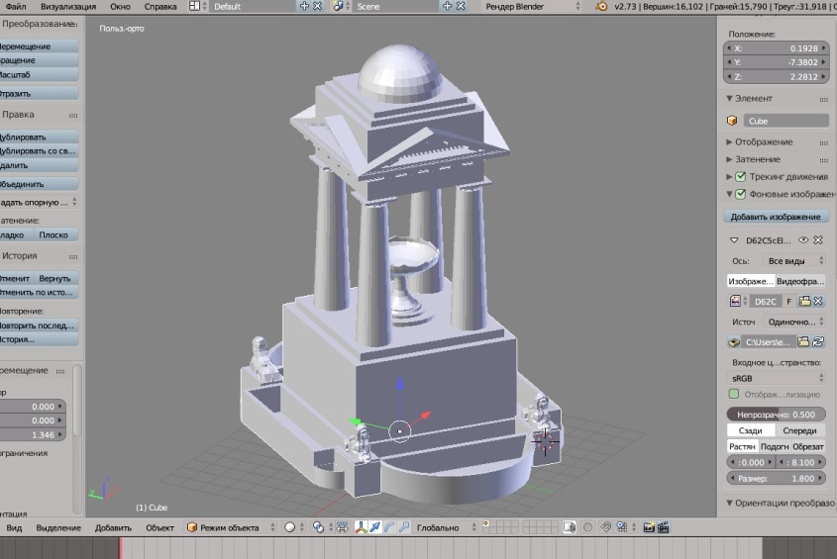
Открытый очный региональный фестиваль-конкурс по 3D-моделированию «Символ памяти моей малой Родины»
Условия участия в фестивале-конкурсе
Фестиваль-конкурс проходит ежегодно для учащихся общеобразовательных учреждений и обучающихся учреждений дополнительного образования 11-18 лет.
На Конкурс необходимо представить трехмерную модель реально существующего объекта, выбранного участником в качестве символа памяти своей Малой Родины (существующий объект), или создать 3D-модель авторского проекта символа памяти своей Малой Родины (авторский объект) в любой компьютерной программе для 3D-моделирования.
Обязательно должна быть аннотация к конкурсной работе с обоснованием, почему представленный объект является символом памяти Малой Родины участника

Slide 5
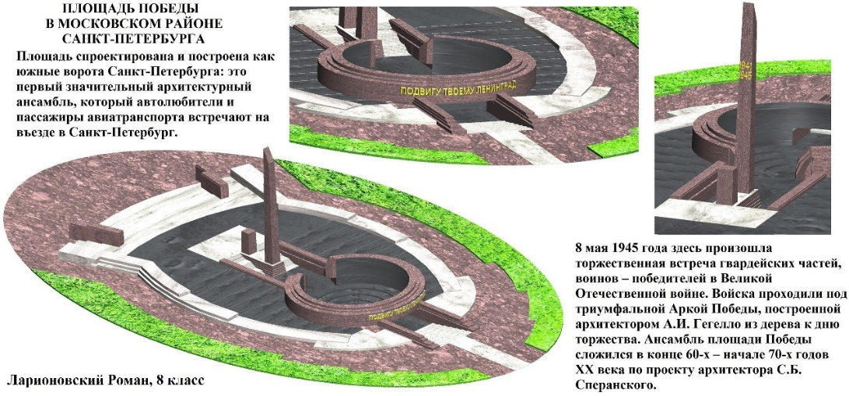
2019 год
2020 год
Проведение Фестиваля-конкурса совместно с СПб АППО
Представлены 58 работ 65 участников — из 11 ОУ 6 районов Санкт-Петербурга и Ленинградской области
Более 30 работ из 6 районов Санкт-Петербурга
«Работа над проектом для конкурса - это не только разбор геометрических фигур, но и повод поговорить об истории, об Отечестве, о символах, о истории района и страны» — из отзывов участников
Итоги конкурса в 2020 году: https://cdutt.ru/3d_tehnologii/itogi_ochnogo_otkrytogo_gorodskogo_festivalya_konkursa_sredi_shkolnikov__5_11_klassov_simvol_pamyati_moej_maloj_rodiny.html
Итоги конкурса в сети интернет: https://cdutt.ru/3d_tehnologii/6032019_itogi_simvol_moej_maloj_rodiny.html

Slide 6
2021 год
Проведение Фестиваля-конкурса совместно с СПб АППО
Представлены 72 работы. 72 участника из 18-и образовательных организаций двенадцати районов Санкт-Петербурга, Ленинградской области и Казахстана
https://cdutt.ru/metodicheskaya_sluzhba/itogi_ochnogo_otkrytogo_gorodskogo_festivalya_konkursa_sredi_shkolnikov__5_11_klassov_simvol_pamyati_moej_maloj_rodiny_2021.html

Slide 7
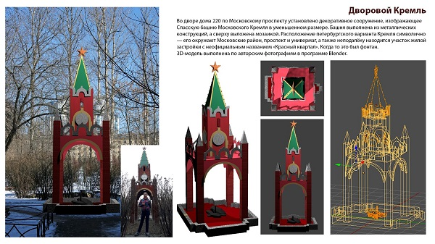
2022 год
Фестиваль конкурс проводился ЦДЮТТ совместно с:
ФГБОУ ВО «Российский государственный педагогический университет им. А.И. Герцена»
Санкт-Петербургское государственное бюджетное учреждение культуры «Музейно-выставочный центр» (мультимедийный исторический парк «Россия – моя история»)
Итоги конкурса в сети интернет: https://cdutt.ru/metodicheskaya_sluzhba/simvol_pamyati_moej_maloj_rodiny.html
В конкурсе приняли участие 132 участника из 38 населённых пунктов 23 субъектов РФ и Республики Беларусь. Ребята из других регионов России подключились к защите в онлайн формате, но были и те, кто приехал на защиту издалека

Slide 8
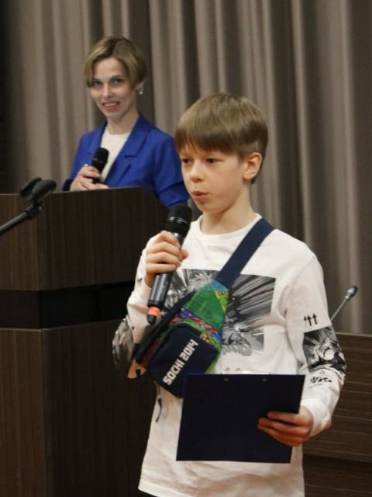
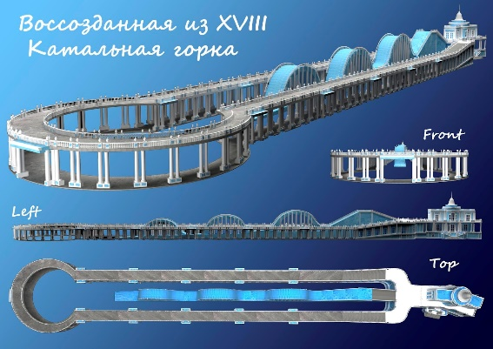
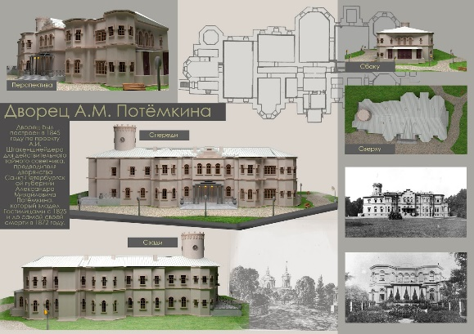
2023 год
Фестиваль конкурс проводился ЦДЮТТ совместно с:
ФГБОУ ВО «Российский государственный педагогический университет им. А.И. Герцена»
Санкт-Петербургское государственное бюджетное учреждение культуры «Музейно-выставочный центр» (мультимедийный исторический парк «Россия – моя история»)
Представлено 105 работ
118 участников из 19 населённых пунктов
9 субъектов Российской Федерации,
Республик Беларусь и Казахстан
Из 9 районов Санкт-Петербурга
Включен в официальный перечень мероприятий для талантливой молодежи, утвержденный Комитетом по образованию.
Теперь данные школьников-победителей будут заноситься в Региональную систему учета талантливых детей, которые смогут пополнить свое цифровое портфолио.
Итоги конкурса в сети интернет: https://k-obr.spb.ru/o-komitete/news/75616/
Мини-лекции студентов РГПУ им. А.И.Герцена
Памятники Малой родине https://www.youtube.com/watch?v=VWELB_ja5R4 Влияние памятника на проживания человека в среде https://www.youtube.com/watch?v=5FBK99IcGRI Отличия памятника хорошего от плохого https://www.youtube.com/watch?v=8pOd_cr-6FI Художественный образ. Что это? https://www.youtube.com/watch?v=TZFSoq9nG7I

Slide 9
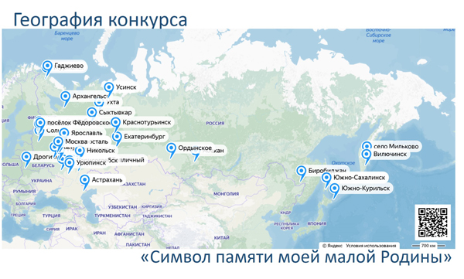
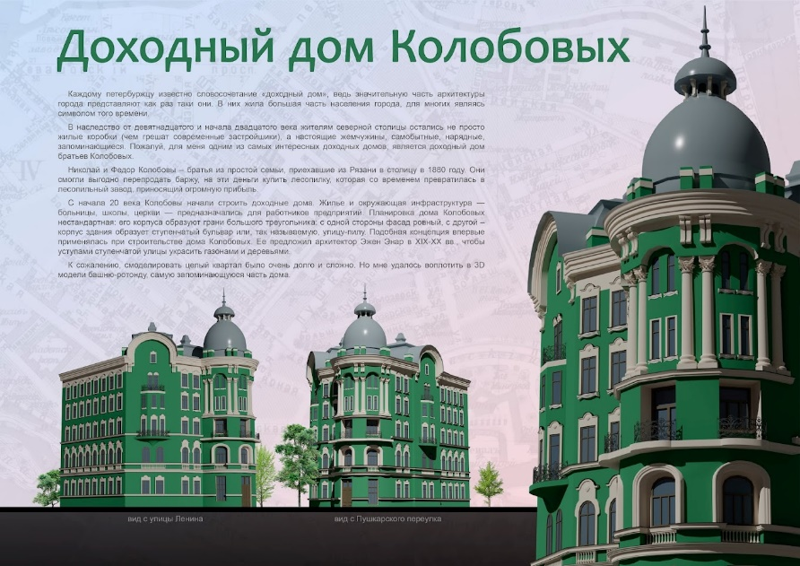
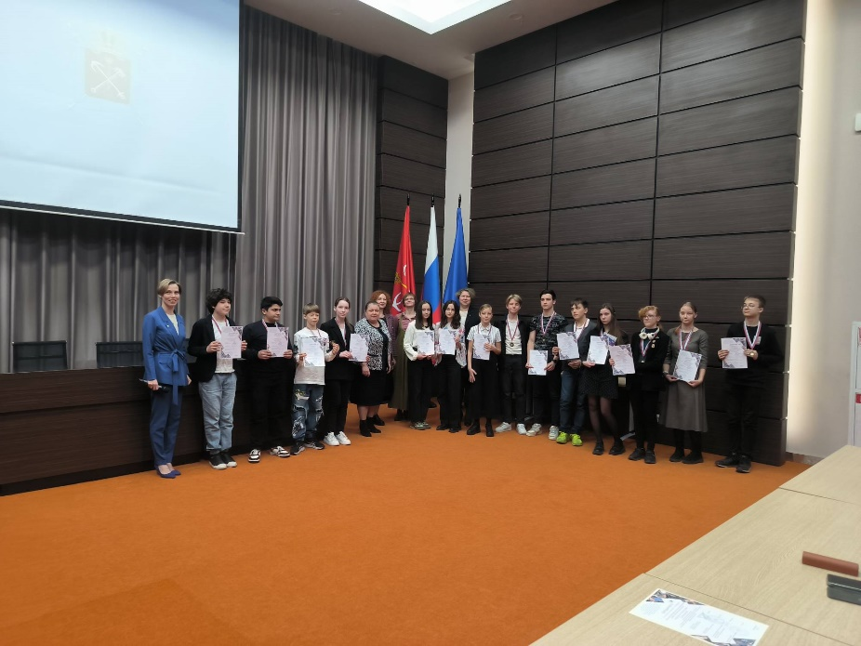
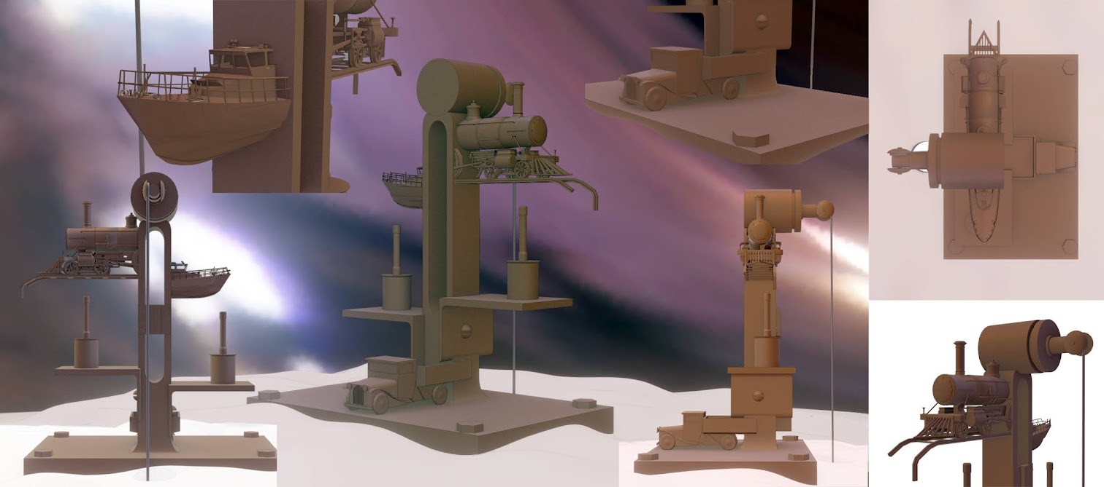
Результаты и эффекты для обучающихся
Новые смыслы
Мотивация к сохранению исторической памяти
Повышение интереса к истории своей страны
Опыт взаимодействия со сверстниками
Ответственность за свою работу
Повышение уровня общеинтеллектуальных, проектно-конструкторских, коммуникативных, исследовательских, информационных компетенций

Slide 10
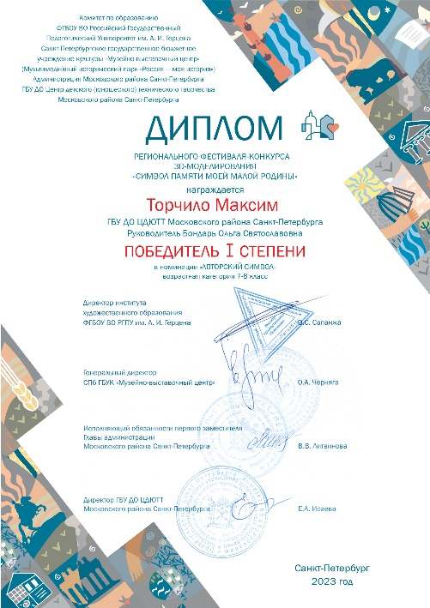
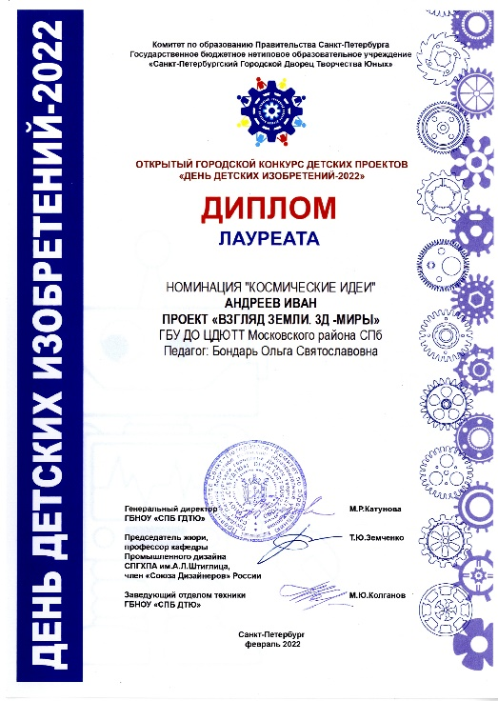
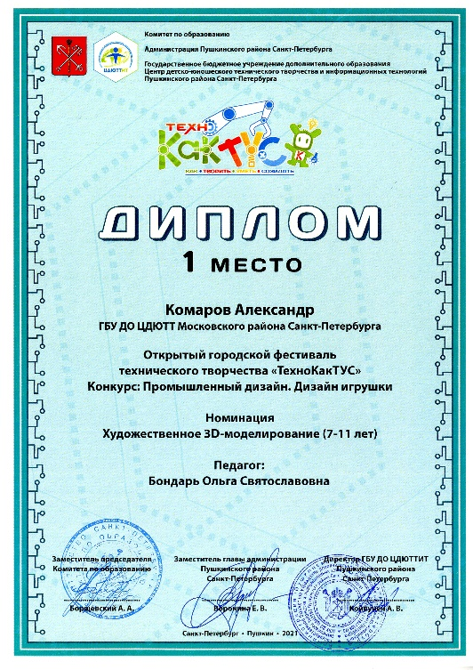
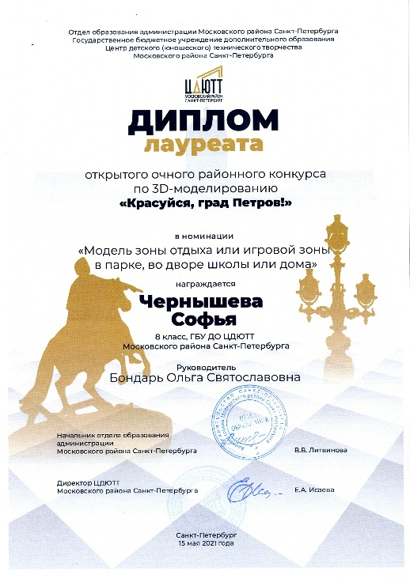
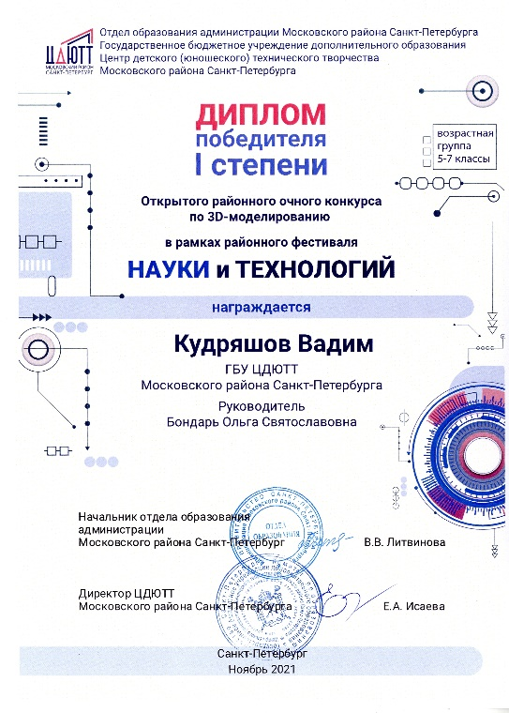
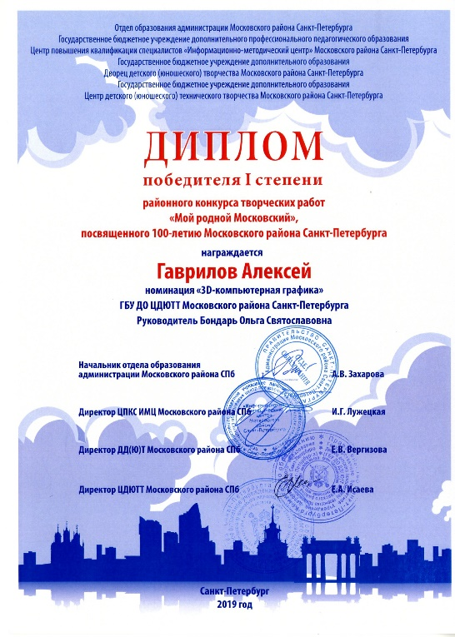
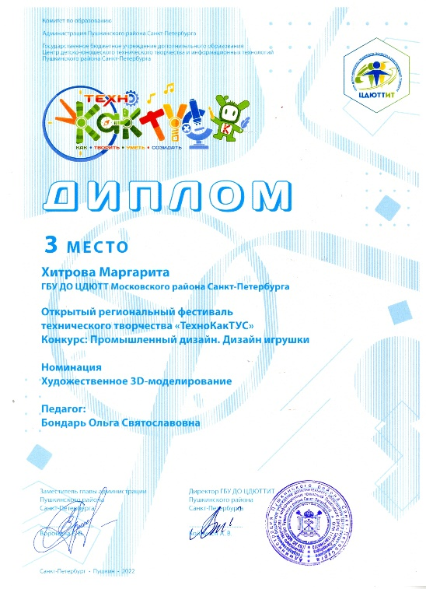
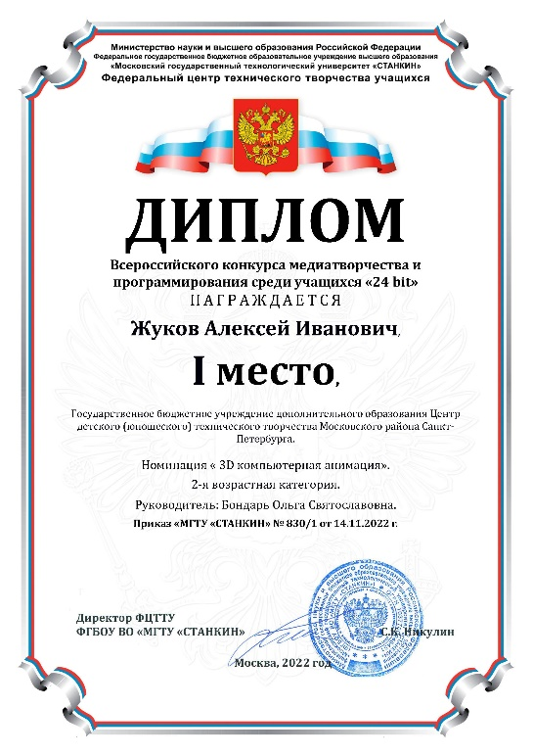
Сайт конкурса http://my.rodina.tilda.ws/

